Slide 1
Indizio 1: introduzione alla caccia al tesoro → soluzione cappello
Indizio 2: (nascosto sotto il cappello rosa dei photo boot)→ soluzione Tavolo
Indizio 3: (nascosto sotto il tavolo dei regali) Busta con un puzzle delle LOL, ed indizio.
Indizio 4: (consegnato dalla mamma della festeggiata): parole in inglese da cercare → da consegnare alla mamma della festeggiata
Indizio 5: (prova di abilità) i bambini dovranno cercare degli oggetti
Indizio 6: (prova di abilità) i bambini dovranno risolvere il labirinto. Risolto avranno l’indizio 7
Indizio 7: indovinello → soluzione la mamma della festeggiata

Slide 2
Le candeline hai già spento?
Ma ancora non sei contento?
Forse perché hai il presentimento di un certo accadimento…
Se stai leggendo questo biglietto
Qualcuno ti ha organizzato un giochetto.
Una caccia al tesoro ti hanno preparato
Ma stai tranquillo potrai essere aiutato.
Si porta sopra i capelli
Dal sole protegge i cervelli
Se vuoi essere alla moda
Cerca quello con le paillettes rosa
Indizio 1

Slide 3
Indizio 2
Ha quattro gambe ma non può camminare
Se hai indovinato cos’è
Li sotto c’è una sorpresa per te

Slide 4
Indizio 3

Slide 5
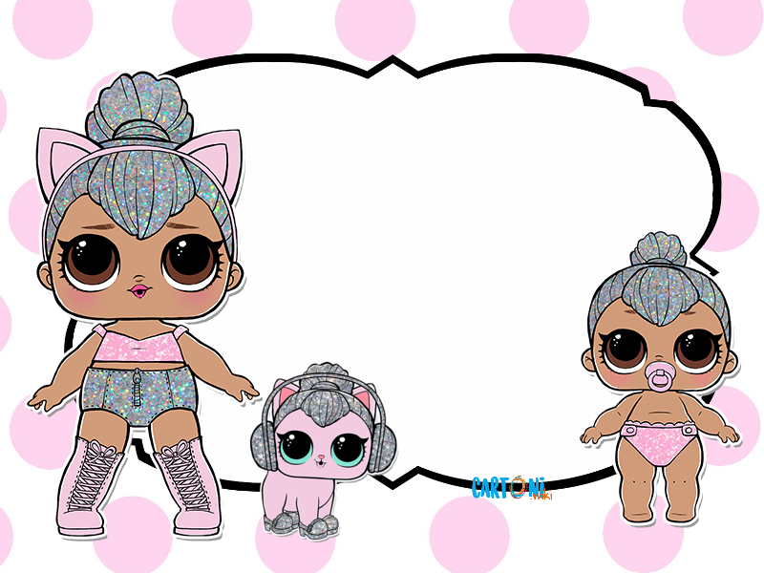
Indizio 3
Il puzzle va completato
E dietro questo foglio incollato
Ma non ti dimenticare
Per un nuovo indizio lo dovrai COLORARE
Ed alla mamma di ALE
riportare

Slide 6
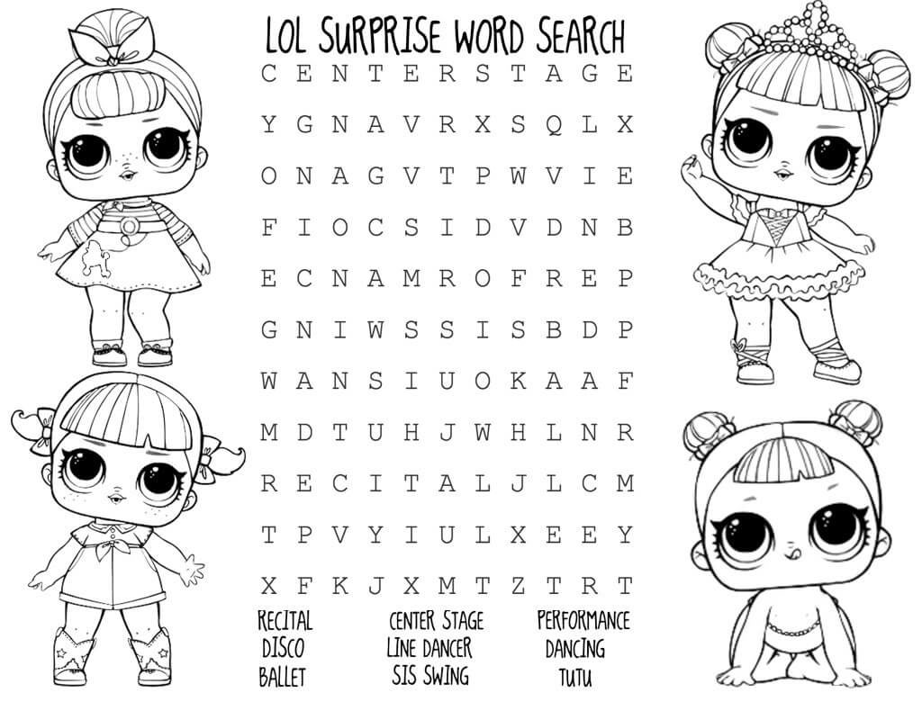
Indizio 4
If you want to make happy your teacher Marcella…
you’ll have to find the words
Se la maestra Marcella vorrai soddisfare
Le parole dovrai cercare

Slide 7
Indizio 5
Se una sorpresa volete trovare
adesso dovete cominciare a cercare.
Organizzatevi bene, datevi da fare
perchè tante sono le cose che dovete portare.
Ora dovete andare a cercare
tutti gli oggetti che sentite chiamare:
un palloncino
un fazzoletto
un pennarello
una zia
un sasso
una patatina
Quando tutti gli oggetti saranno consegnati
nuovi indizi vi saranno dati

Slide 8
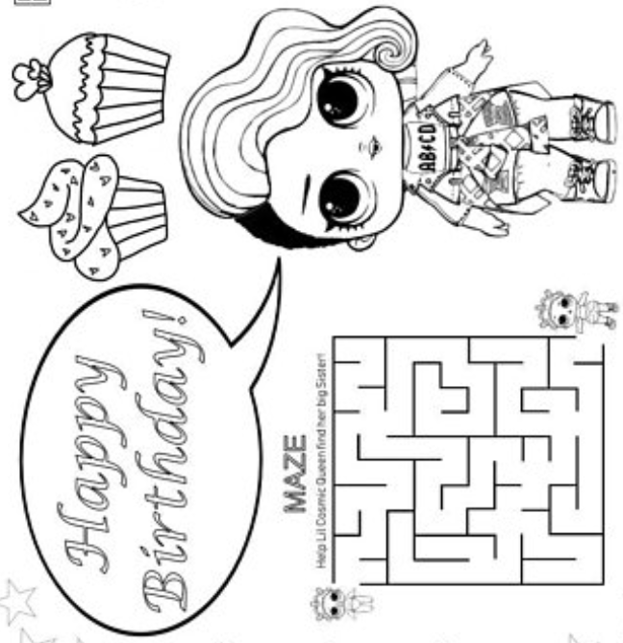
Indizio 6
Se il prossimo indizio vorrai guadagnare
nel labirinto la tua LOL dovrai guidare

Slide 9
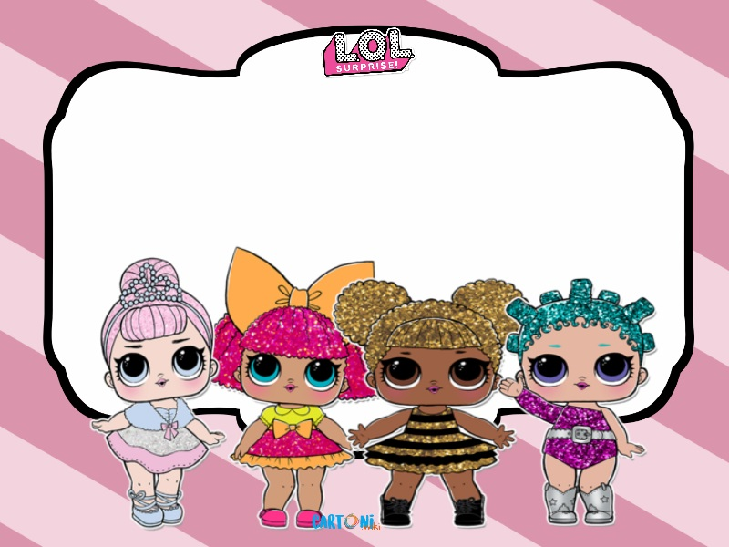
Indizio 7
Il prossimo biglietto, inutile che ve lo dica,
è nella tasca di una persona che è più di un’amica
Si tratta della figlia della nonna del fratello della festeggiata
E addosso a lei la prossima traccia va trovata

Slide 10
Complimenti il tesoro avete trovato, è un tesoro vero di cioccolato. Dividetevelo da bravi amici affiatati e del lavoro fatto siate soddisfatti, ma il vero tesoro, se adesso siete contenti,
è aver giocato insieme con tanto divertimento

